Slide 1
프로젝트 | MVP Board
작성일 | 2022.09.28
소속 | Delivery 혁신센터 개발팀
작성자 | 최동영

Slide 2
목차
메뉴 구조
UI 설계

Slide 3
Menu Structure
MVP board
소개글
공지
급식 게시글
Intro
History
Support
Board
Board

Slide 4
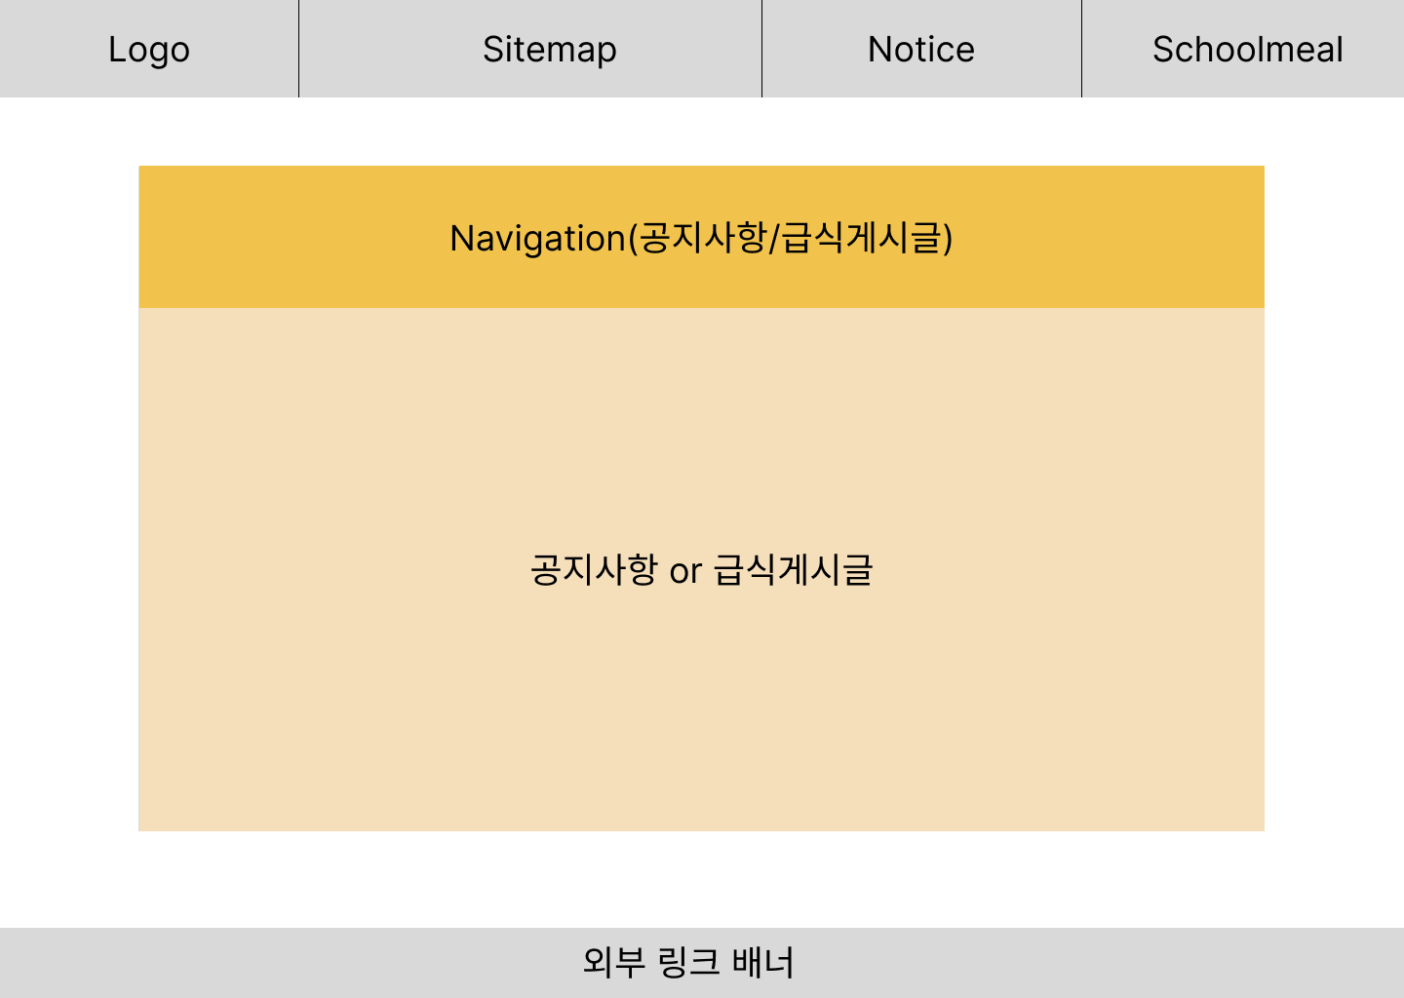
Page Title | 메인 화면 | Author | 최동영 | Date | 2022.09.28
Screen Path | INDEX
A
Description
A | 모든 화면에 공통으로 들어갈 헤더,푸터 - 헤더의 Sitemap은 hover시 LNB가 나오게한다 -헤더에서 선택된 옵션은 하이라이트를 넣는다
2 | 네비게이션으로 구현한다 네비게이션 옵션에 맞는 컨텐츠를 3번에 나열한다
3 | 2번에서 선택된 옵션에 맞게 나열한다
2
3
A

Slide 5
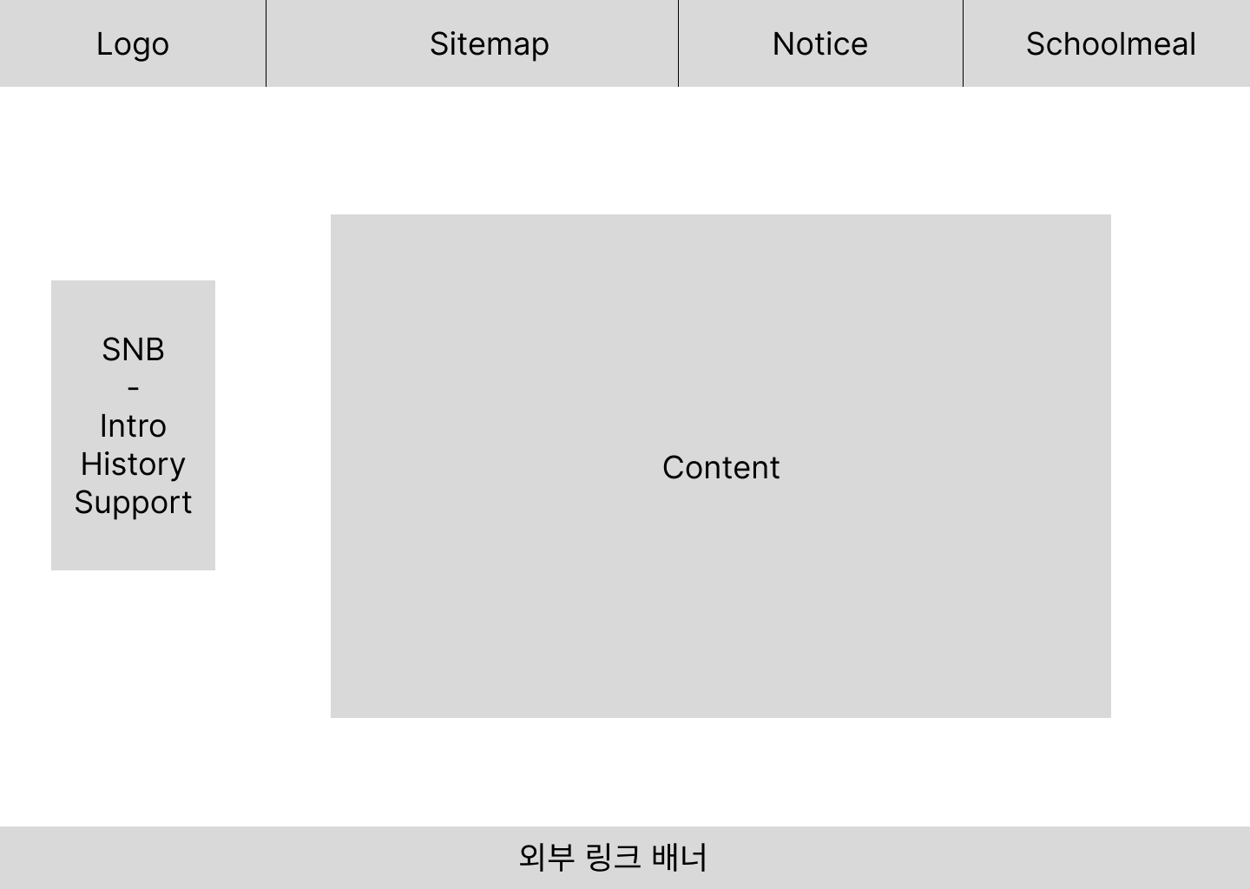
Page Title | 소개글 | Author | 최동영 | Date | 2022.09.28
Screen Path | INDEX>Sitemap
A
Description
A | 설명 생략
1 | SNB로 Intro,History,Support 세가지가 있다 각 옵션에 맞는 컨텐츠를 2번에 배치한다 -선택된 옵션은 하이라이트 효과를 넣는다
2 | 1번 SNB의 선택에 맞게 컨텐츠를 배치한다
2
1
A

Slide 6
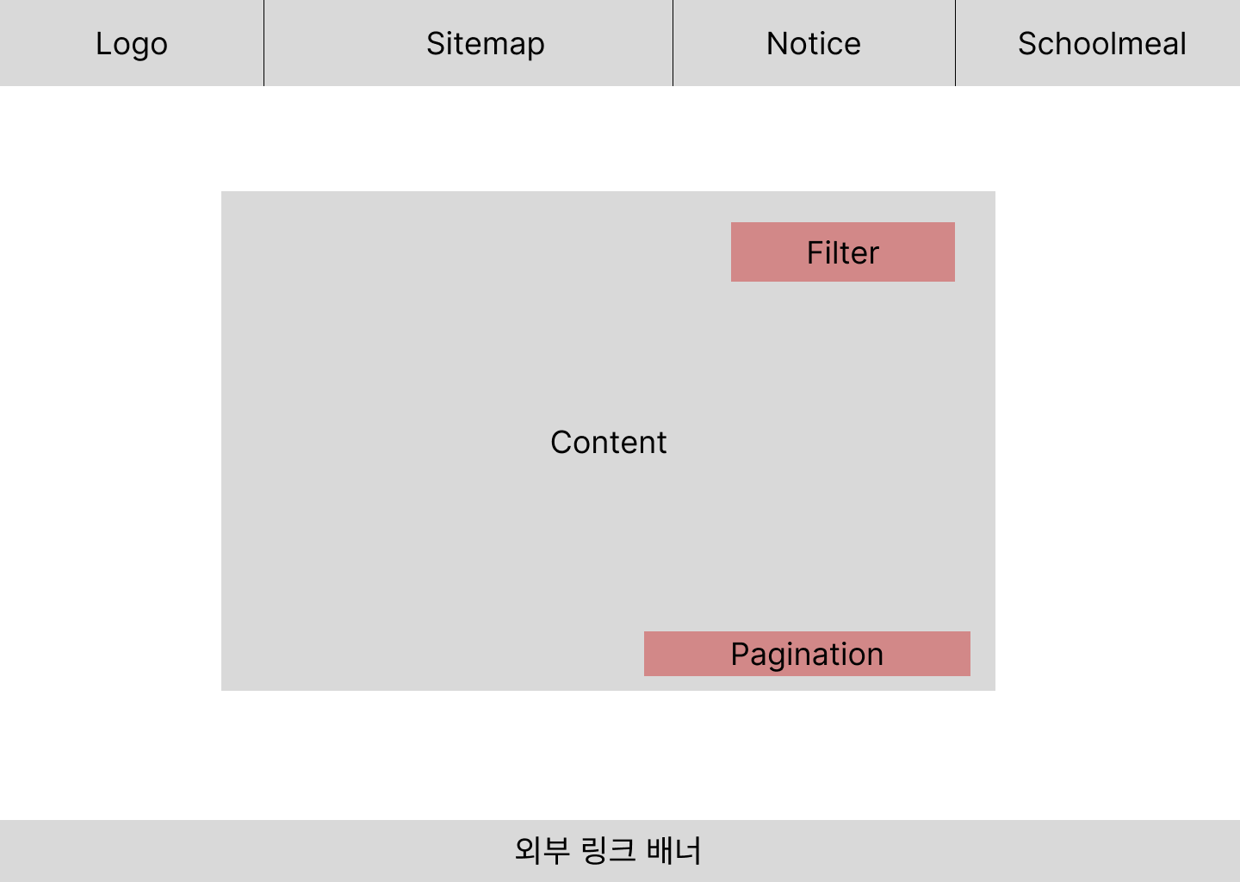
Page Title | 공지사항 | Author | 최동영 | Date | 2022.09.28
Screen Path | INDEX>Notice
A
Description
A | 설명 생략
1 | 초기 화면은 공지사항의 모든 컨텐츠를 나열한다 2,3 설정에 변동이 생기면 설정에 맞게 나열한다
2 | 나열할 개수 설정(ex) 10개씩보기, 20개씩 보기), 년도,월 설정을 필터 옵션으로 한다
3 | 페이징 처리로 2번의 나열할 개수 설정에 맞게 처리한다
1
2
3
A

Slide 7
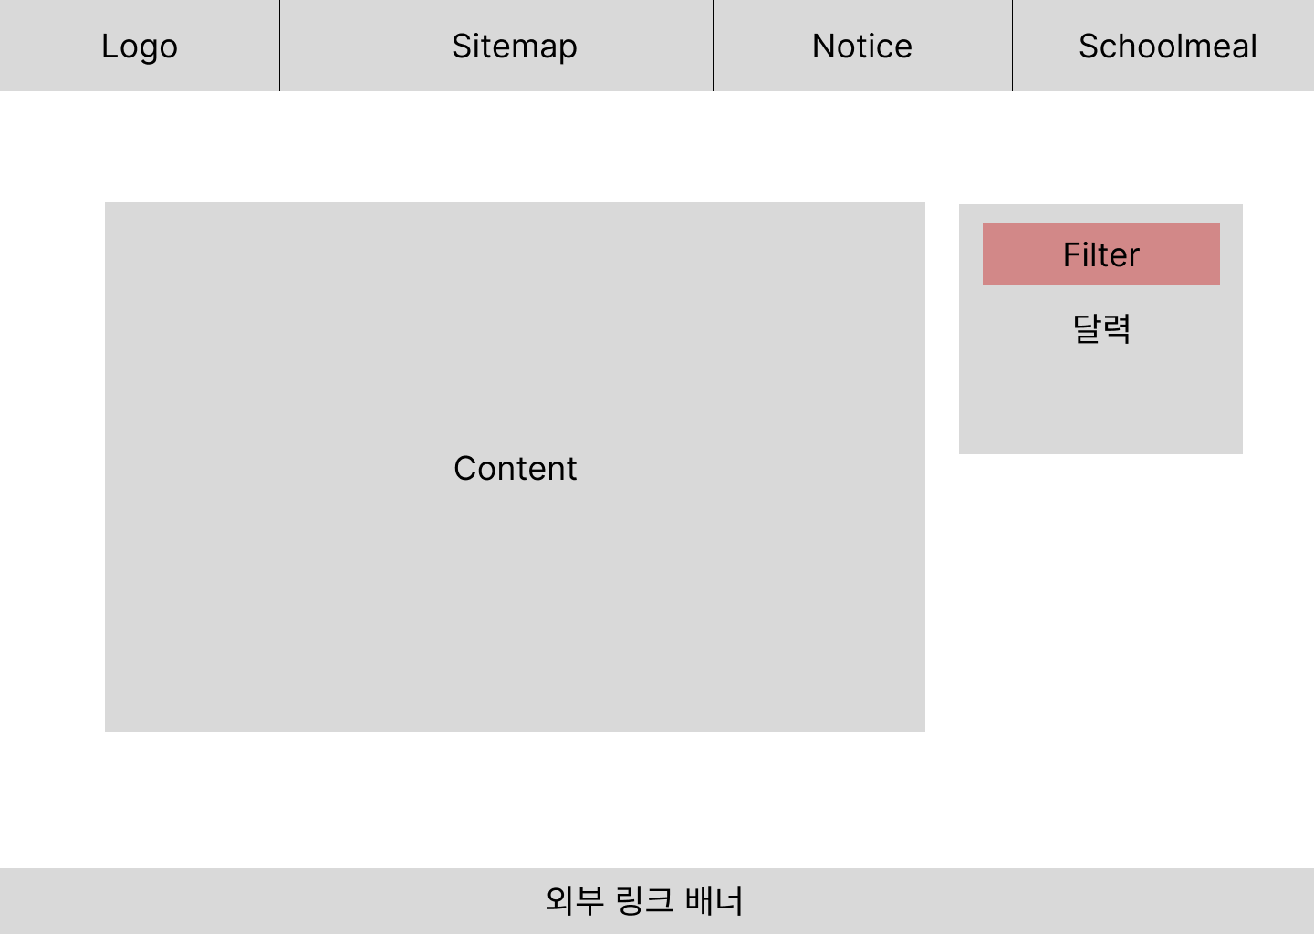
Page Title | 급식게시글 | Author | 최동영 | Date | 2022.09.28
Screen Path | INDEX>Schoolmeal
A
Description
A | 설명 생략
1 | 초기 화면은 모든 급식 게시판 컨텐츠를 배치한다 이후 2번의 필터 옵션에 맞게 재배치한다
2 | 달력을 배치한다 달력의 날짜를 선택하면 그에 맞는 컨텐츠를 1번에 배치한다
1
2
A

Slide 8
Thanks You

